Slide 1

НАЦИОНАЛЬНЫЙ ИНСТИТУТ ГАРМОНИЧНОГО РАЗВИТИЯ ЧЕЛОВЕКА
ПОНЯТИЕ О СУИЦИДЕ. ФАКТОРЫ, СПОСОБСТВУЮЩИЕ ФОРМИРОВАНИЮ СУИЦИДАЛЬНОГО ПОВЕДЕНИЯ.
ВИДЫ ДЕТСКОГО СУИЦИДА.

Slide 2

НАЦИОНАЛЬНЫЙ ИНСТИТУТ ГАРМОНИЧНОГО РАЗВИТИЯ ЧЕЛОВЕКА
Цель: Ознакомление слушателей с вопросами сущностных характеристик суицида, факторами, способствующих формированию суицидального поведения
Задачи:
Ознакомить с вопросами сущностных характеристик суицида;
Рассмотреть факторы, способствующие формированию суицидального поведения.
Изучить виды детского суицида
Развивать навыки выявления психолого-педагогических особенностей подросткового возраста в аспекте рисков суицидального поведения

Slide 3

ПЛАН ЗАНЯТИЯ
Актуальность проблемы
Понятие «суицид» в философии, истории, религии и культуре
Психолого-педагогические особенности подросткового возраста в аспекте рисков суицидального поведения
Факторы суицидального поведения
Виды детского суицида

Slide 4

Актуальность проблемы
Суицид занимает третье место в классификации причин смертности у населения (после онкологических болезней и заболеваний сердца). В соответствии с прогнозом ВОЗ в 2020 году приблизительно 1,5 миллиона людей во всем мире погибнут по причине самоубийства и в 10-20 раз большее их число совершит суицидальные попытки.
По данным ВОЗ около 20% самоубийств в мире приходится на подростковый и юношеский возраст. Число же суицидальных действий и намерений гораздо больше [1].

Slide 5

На проблему суицида в Казахстане серьезно обратили внимание только в 2012 году, тогда наша страна заняла 4-е место в мире по количеству детского суицида.
В 2019 году стало известно, что Казахстан находится на третьей строчке по суицидам (не только детским) - это данные ВОЗ[2].

Slide 6

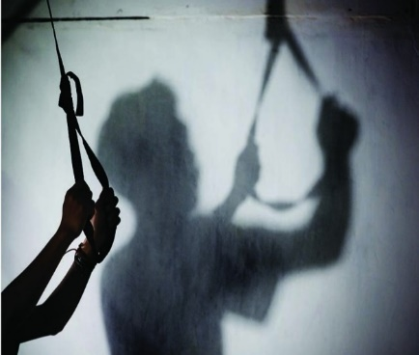
ПОНЯТИЕ О СУИЦИДЕ
Суицид (от лат. sui — сам себя + caedes — убийство) — преднамеренное лишение себя жизни, самоубийство. Суицидальный — относящийся к самоубийству. Суицид во многих обществах считается девиантным поведением[3].
Суицидальное поведение - аутоагрессивное поведение, проявляющееся в виде фантазий, мыслей, представлений или действий, направленных на самоповреждение или самоуничтожение и по крайней мере в минимальной степени мотивируемых явными или скрытыми интенциями к смерти [4]. Суицидент – человек, обнаруживающий любые формы суицидальных (аутоагрессивных) проявлений, в том числе совершивший суицидальную попытку или самоубийство [5].
В психологическом словаре самоубийство объясняется как болезнь, душевные страдания и психологический кризис, сильный внутренний конфликт [6].

Slide 7


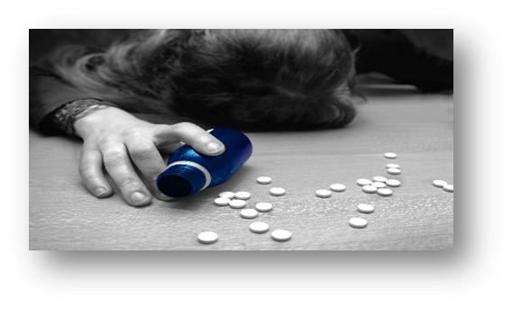

Суицидальное поведение – включает в себя суицидальные мысли, суицидальные приготовления, суицидальные попытки, суицидальные намерения и собственно акт суицида.
Несуицидальное самоповреждающее поведение – наносимые себе повреждения, не поддерживаемые желанием уйти из жизни, с целью привлечения внимания, снятия напряжения или улучшения самочувствия.
Факторы риска суицида – внешние и внутренние параметры, с высокой вероятностью оказывающие влияние на формирование и реализацию суицидальных намерений.

Slide 8

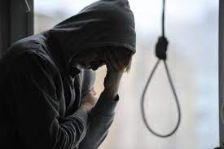
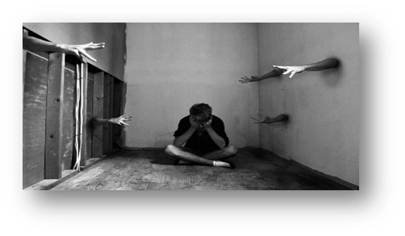
Истинная попытка суицида – акт, потенциально направленный против себя и совершенный с присутствием желания уйти из жизни.
Прерванная попытка суицида – не состоявшаяся в силу внешних обстоятельств истинная попытка суицида.
Остановленная попытка суицида – самостоятельно прерванная попытка суицида.

Slide 9

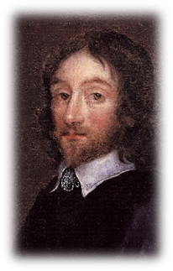
Термин «Суицид» впервые был употреблен в книге Томаса Брауна «Религия медика», написанной в 1635 году и опубликованной в 1642 году.
В Оксфордском словаре термин «Суицид» впервые появился в 1651 году, однако употреблялся он редко. Чаще использовалось понятие «самоубийства», определявшее ситуацию, при которой смерть человека наступала в результате «убийства самого себя», что заведомо вызывало осуждение, а порой и наказание, со стороны церкви и общества [7].

Slide 10
СУИЦИД В ФИЛОСОФИИ
Аристотель считал, что смерть приходит в положенный час, и ее следует приветствовать, самоубийство – проявление трусости и малодушия, даже если оно спасает от бедности, безответной любви, телесного или душевного недуга. Кроме того, Аристотель указывал на антисоциальность деяния: самоубийство является преступлением против государства, ибо загрязняет город и ослабляет общество, лишая его полезного гражданина.

Slide 11


СУИЦИД В ФИЛОСОФИИ
Аристотель считал, что смерть приходит в положенный час, и ее следует приветствовать, самоубийство – проявление трусости и малодушия, даже если оно спасает от бедности, безответной любви, телесного или душевного недуга. Кроме того, Аристотель указывал на антисоциальность деяния: самоубийство является преступлением против государства, ибо загрязняет город и ослабляет общество, лишая его полезного гражданина.
Сократ устанавливает ассоциативную связь между бессмертием души и добровольной смертью.

Slide 12

СУИЦИД В ФИЛОСОФИИ
Эпикур и его ученики, полагая целью жизни удовольствие, считали суицид возможным и даже желательным («...самое ужасное из зол, смерть, не имеет к нам никакого отношения; когда мы есть, то смерти еще нет, а когда смерть наступает, то нас уже нет»). Стоики были далеки от того, чтобы признавать ценностью преходящий человеческий успех, они ценили неограниченное проявление свободы, которое предусматривало и право выбора одного из многих вариантов ухода из жизни [8].
Платон был уверен, что злые поступки тела оскверняют душу, делая ее несчастной, и не дают возможности полностью отделиться и вернуться в мир идей.

Slide 13
СУИЦИД В ИСТОРИИ
Если человек желал покончить с собой, то он обращался к государству за разрешением на суицид, доказывал бессмысленность своей жизни и целесообразность самоубийства, после чего получал официальное разрешение – самоубийство рассматривалось как вполне законный и допустимый акт.
Один из законов, касающихся самоубийства, гласит так: «Пусть тот, кто не хочет больше жить, изложит свои основания Сенату и, получивши разрешение, покидает жизнь. Если обижен судьбой – пей цикуту. Если ты сломлен горем – оставляй жизнь. Пусть несчастный расскажет про свои горести, пусть власти дадут ему лекарство, и его беде наступит конец».
Человек вместе с официальным разрешением получал «государственный яд», специально закупленный на деньги городской казны. В качестве «государственного яда», применяемого для наказания преступников и суицида, использовалась цикута – вех ядовитый (Cicuta verosa), содержащий алкалоид цикутотоксин [8].

Slide 14
СУИЦИД ЧЕРЕЗ ПРИЗМУ РЕЛИГИОЗНЫХ ПРЕДСТАВЛЕНИЙ
Язычество. В большинстве древних языческих культур (Египет, Греция, Рим, Скандинавия) запрета на самоубийство нет.
Восточные религии. В индуизме (Индия) и буддизме (Индия, Япония, Китай и др.) считается, что только для престарелого архата возможно кармически нейтральное лишение себя жизни. В синтоизме (Япония) самоубийство не только не запрещено, но и прямо поощряется в варианте харакири (сеппуку). Эта форма самоубийства совершалась либо по приговору, как наказание, либо добровольно, в тех случаях, когда была затронута честь самурая, или в знак верности самурая своему сюзерену.
Христианство. Православное христианство считает самоубийство одним из тяжелейших грехов по той причине, что человек совершает двойной грех – убийства и отчаяния, в которых уже нельзя покаяться. Совершившие самоубийство лишаются отпевания перед погребением. Единственным исключением являются сумасшедшие, покончившие с жизнью в состоянии помутнения рассудка.
Ислам. В исламе, как и в христианстве, негативно рассматривается обычное, «бытовое» самоубийство, а в Коране содержится прямой запрет на добровольное лишение себя жизни (4:29). Однако есть толкования Корана (принятые в ряде сект и религиозно мистических течений ислама), заявляющие о том, что если человек убьет неверных и в результате умрёт сам, то он окажется в раю, и его статус будет равен статусу шахида [8].

Slide 15
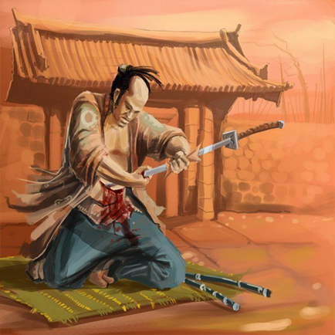
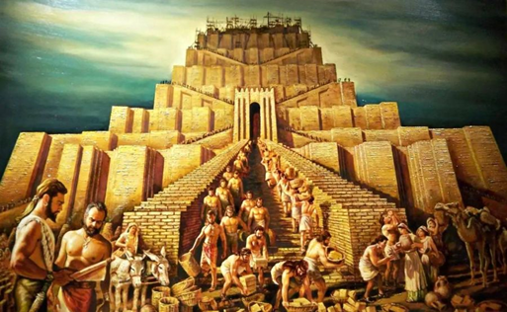
В древности самоубийство было ритуальным (например, харакири, сати «реза живот»), поощрялось обществом и считалось зазорным избегать [9].
Это обнаружили археологи, изучавшие гробницы древних шумерских и аккадских царей (III тыс. до н.э., современный Ирак). Солдаты его личной охраны, принявшие смертельный яд, отправились с правителем в последний путь. Датские воины считали позором умирать в своих постелях или заканчивать свои дни от болезни или старости. Они покончили жизнь самоубийством, чтобы избежать такого позора.

Slide 16
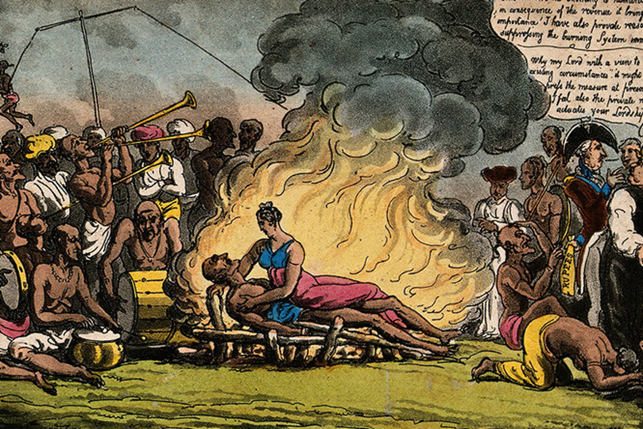
До середины 19 века в Индии считалось зазорным спокойно ждать смерти. Те, кто сжигают себя заживо, когда они стары или больны, — мудрецы. Такая же участь ждала и вдов. В 1817 г. только в провинции Бенгалия покончили жизнь самоубийством 716 вдов, а в 1821 г. во всей Индии было 2366 таких случаев [10].

Slide 17
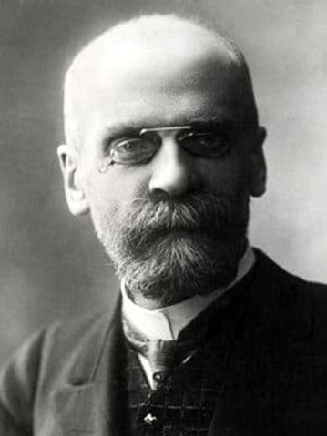
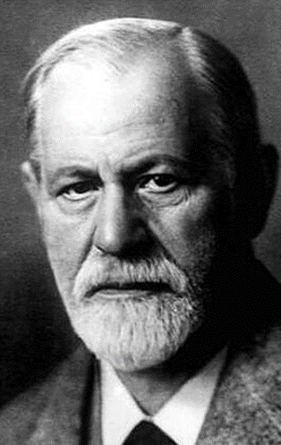
С XIX в. начинаются исследования суицида в психологии и медицине. Основоположниками исследований по этой теме стали Э. Дюркгейм и З. Фрейд.
Последний разработал социологическую теорию самоубийства, рассматривающую суицид как результат разрыва социальных связей личности, ее социального отчуждения [11].

Slide 18
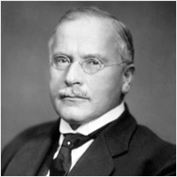
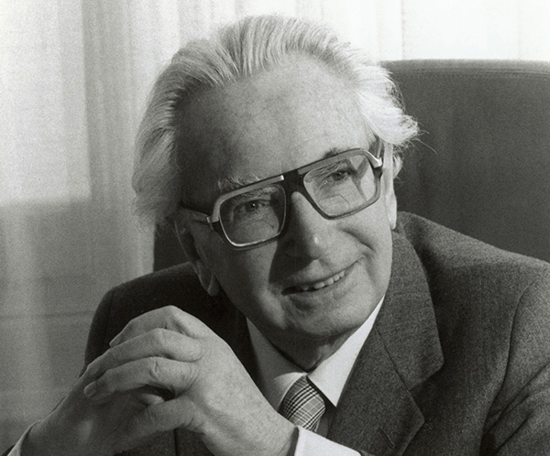
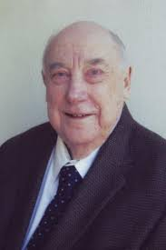
В. Франкл определял суицид в связи с понятиями смысла жизни и свободы личности, однако не находил ему нравственного оправдания.
К.Г. Юнг объяснял суицид стремлением человека к духовному перерождению.
Э. Шнейдман первым исследовал признаки приближающегося самоубийства, описал характерные черты суицида [12].

Slide 19
В XX веке на трактовку суицида влиял целый комплекс нравственных, психологических, социальных факторов. В криминологии, психиатрии, социологии, педагогике суицид рассматривался как вид девиантного поведения.
Так, Т.А. Донских и Ц.П. Короленко относят суицид к деструктивному поведению, как разновидности девиантного, отмечая его признаки – ухудшение качества жизни, уменьшение критического отношения к своему поведению, снижение самооценки и нарушения эмоциональной сферы [13].
Е.В. Знамовская относит суицид к саморазрушительноему поведению, отклоняющемуся от медицинских и психологических норм, угрожающему целостности личности человека [14].

Slide 20
В настоящее время теории, в полной мере характеризующей феномен суицида во всей его сложности и многообразии, не существует. Не решен вопрос, что является первичным в формировании суицидального поведения: биологическая «программа самоуничтожения», психическое расстройство, личностные деформации или усвоение поведенческой стратегии членов семьи.
Согласно современному пониманию суицида, намеренное лишение себя жизни – это реакция индивида на проблему, которая кажется непреодолимой: на жестокость окружающих и отчуждение, на смерть близких, на трудное детство, серьезное заболевание, безработицу, финансовые трудности и др., выражающаяся в суицидальном поведении.

Slide 21
КОНФЛИКТ
внешний
внутренний
При внешнем конфликте одна из составляющих его сторон располагается вне личности и препятствует удовлетворению потребности (запрет, приказ, требование).
Во внутреннем конфликте обе его стороны располагаются внутри личности (совесть и страсть, привязанность и обида).
В ряде случаев конфликт носит смешанный характер.

Slide 22

Внутренние формы суицидального поведения
Внешние формы суицидального поведения
ступень пассивных суицидальных мыслей, характеризующаяся представлениями, фантазиями о собственной смерти
ступень суицидальных замыслов – активная форма суицидального поведения, тенденция к суициду, нарастающая в процессе разработки плана его реализации – способов, времени и места самоубийства
суицидальные попытки
завершенные суициды [15]
ступень суицидальных намерений, заключающаяся в присоединении к замыслу решения и волевого компонента, который побуждает к внешним действиям

Slide 23

Суицид как действие в целях покончить с собой, включен в обширную систему предметной, соответственно мотивированной деятельности. Суицидальное поведение является более широким понятием и помимо суицида включает в себя суицидальные покушения, попытки и проявления.

Slide 24
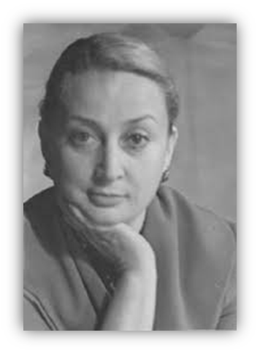
Амбрумова
Айна Григорьевна
А. Бруксбэнк
самоубийства или истинные суициды
намеренное самоубийство
парасуицид, как акт намеренного самоповреждения, не приводящий к смерти [17]
незавершенные суициды, как попытки самоубийства [16]

Slide 25
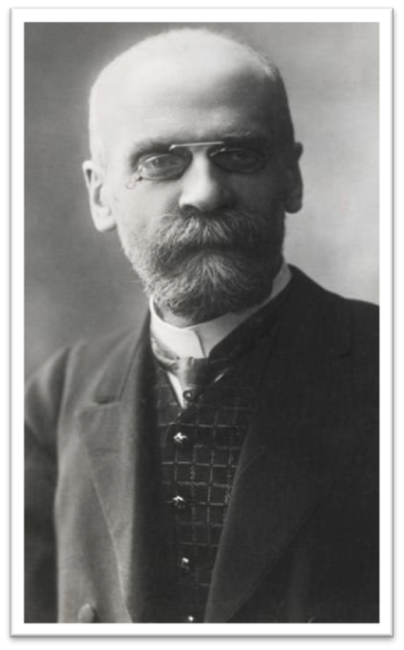


фаталистический суицид- происходит при личных трагедиях – смерти близких, увечьях, несчастной любви;
эгоистический суицид – уход от сложных ситуаций, конфликтов, неприемлемых требований.
альтруистический- суицид может быть совершен ради других, во имя высокой цели;
аномический суицид- осуществляется в итоге разногласий между личностью и окружающей ее средой[18]
Давид Эмиль Дюркгейм

Slide 26
Каждый случай самоубийства уникален, тем не менее, суициды имеют ряд общих характеристик [19] :
стрессогенный характер жизненной ситуации, фрустрация ведущих потребностей, невыносимость страданий;
переживание безнадежности ситуации и своей беспомощности;
направленная на себя агрессия;
амбивалентное отношение к суициду;
искажение воспринимаемой реальности, зацикленность на проблеме, так называемое «туннельное зрение»;
поиск выхода из ситуации через лишения себя жизни.
соответствие суицидального поведения общему стилю жизни и личностным установкам.

Slide 27

По соцокультурной теории суицида К. Хорни суицидальное поведение является результатом взаимодействия социокультурных факторов и личностных характеристик. К Хорни утверждал, что современное развитие духовно-нравственной сферы общества порождает у людей высокий уровень тревожности, провоцирует суицидальный риск или различные аддикции [20].

Slide 28

Психолого-педагогические особенности подросткового возраста в аспекте рисков суицидального поведения
Подростковый возраст (от 11- 12 до 16- 17 лет) является периодом окончания детства и перехода к взрослости. Анализируя суицидальные проявления подростков, исследователи приходят к выводу, что суицидальное поведение в этом возрасте имеет много общего с аналогичным поведением у взрослых, и в то же время имеет возрастное своеобразие, обусловленное спецификой физиологических и психологических процессов растущего организма, формирующейся личности [21].
Сравнивая себя с взрослыми и младшими школьниками, подросток приходит к выводу, что он уже не ребенок, что он скорее взрослый. Подросток добивается, чтобы окружающие его люди признавали его взрослость и самостоятельность; стремится к независимости, признанию своих прав, общению со сверстниками, «группированию».
Осознание себя взрослым – психологический симптом перехода к подростковому возрасту. В биологическом аспекте такими симптомами является половое созревание, так называемая «гормональная буря».

Slide 29
В аспекте проблемы формирования суицидального поведения важно учитывать психологические особенности подросткового возраста:
интенсивное половое созревание, физиологическая перестройка организма, приводящая к переживаниям по поводу собственной внешности повышенная утомляемость;
неустойчивость эмоциональной сферы, проблемы с эмоциональной саморегуляцией, частая смена настроения, чувство подавленности, депрессивные симптомы;
стремление к самоутверждению своей самостоятельности и индивидуальности, трудности или конфликтный характер взаимоотношений с взрослыми, негативизм, склонность к упрямству, бунту против запретов, авторитета возраста, безразличие к оцениванию успехов;
общение со сверстниками, как приоритетная деятельность, важность успешного освоения новых норм поведения и отношений с людьми, завоевания признания со стороны сверстников, необходимость друга, «своей» компании;
формирование характера, самооценки, возможности формирования заниженной или завышенной самооценки;
возможное возникновение акцентуаций характера и социальной дезадаптации;

Slide 30
отсутствие реальной самостоятельности, повышенная внушаемость и конформизм по отношению к сверстникам;
развитие логического, абстрактного мышления, критичность мышления, способность к теоретическим размышлениям, к самоанализу;
становление мировоззрения, формирование круга значимых и отвергаемых ценностей, стремление к установке собственных правил, поиск своего места среди других - затруднения в области самоконтроля и планирования деятельности;
склонность к риску, проявлениям агрессии, как приемам самоутверждения;
«чувство взрослости», стремление быть самим собой и в то же время быть вместе с друзьями, быть, как они;
стремление к самопознанию, саморазвитию;
возникновение социального сознания, самоопределение;
стремление к лидерству в группе сверстников, чувство принадлежности к особой «подростковой» общности, следование за модой и идеалами подростковой группы;
стремление к признанию собственных заслуг в своей значимой подростковой среде, острая потребность в признании и самоутверждении, деление мира на «своих» и «чужих» [22].

Slide 31
Л.С.Выготский выделял, как особенность подросткового возраста, несовпадение полового, общеорганического и социально-культурного созревания, приводящее к интроспекции, повышенному интересу к своим переживаниям, к неудовлетворенности окружающим миром, уходу в себя, рождению чувства своей исключительности, стремлению к самоутверждению, противопоставлению себя окружающим, конфликтам с ними [23].
Отличительной особенностью подросткового возраста является повышенный интерес к теме смерти, раздумья о смысле жизни, увлеченность философскими проблемами в этом направлении.

Slide 32
Суицидальные действия у подростков чаще имеют демонстративный характер и нередко могут носить черты «суицидального» шантажа. Б.Н. Алмазовым были исследованы мотивы суицидального поведения (самопорезы): только 4% подростков имели мысли суицидального содержания, у 30% суицидальное поведение было вызвано ссорой со сверстниками, у 20% проводился обряд «породнения кровью», у 20% самопорез был демонстрацией, бравадой перед сверстниками и сверстницами. 15% подростков признаны психически здоровыми, у остальных диагностированы психический инфантилизм, пограничная умственная отсталость, у 50% подростков – акцентуация характера [24]. Важно отметить, что частота законченных суицидов среди подростков невелика, она превышает 1% от всего комплекса суицидальных действий.
Для подростков понятие смерти часто воспринимается достаточно абстрактно, как нечто временное, похожее на сон. Они объясняют мотивы суицидальных намерений часто мимолетными, незначительными мотивами и в значительной степени находятся под влиянием среды. Часто суицидальное поведение возникает на фоне побегов из дома, прогулов школы, конфликтов отношениями с родителями и т.д. [25].

Slide 33
Э. Шнейдером были выделены общие черты суицидального поведения подростков [26]:
обусловленность целью поиска решения, выхода из затруднения, кризисной или невыносимой ситуации;
задача выхода из сложившейся ситуации через прекращение существования;
стремление избежать душевной боли путем прекращения сознания;
фрустрация психологических потребностей как главный стрессор и стремление избавиться от ее состояния через суицид;
беспомощность и безнадежность как основные суицидальные эмоции, бесполезность увещеваний, разъяснительных бесед, поощрения или оказания давления;
амбивалентность как общее внутреннее отношение к суициду, одновременное желание умереть и спастись через вмешательство других;
«туннельное сознание», сужение когнитивной сферы, как общее состояние психики, ограничение вариантов выбора поведения;
бегство из зоны бедствия (эгрессия), вариантами которой являются уход из дома и суицид, как окончательное бегство;
сообщение о намерении, как коммуникативный акт, сигнал бедствия: жалобы на беспомощность, просьбы о поддержке, поиск возможности спасения;
соответствие самоубийства общему стилю поведения в жизни.

Slide 34

Факторы суицидального поведения
Опасность суицидального поведения у детей велика в атмосфере ненависти, агрессии, грубости, несправедливости, ранящей глубокие детские чувства, – всего того, что делает ребенка потерянным и одиноким. Самоубийства детей часто бывают связаны не столько со стремлением умереть, сколько со стремлением избежать тяжелых семейных ситуаций и страхом перед ними. Более 92 % случаев суицида в среде детей подростков спровоцированы школой и семьей [27].
Считается, что суицидом личность пытается изменить обстоятельства своей жизни: избавиться от невыносимых переживаний, уйти из травмирующих условий, вызвать жалость и сострадание, добиться помощи и участия, привлечь внимание к своим проблемам [28].

Slide 35
Факторы суицидального поведения
Объективно тяжелая жизненная ситуация (потеря близкого человека, серьёзное заболевание).
Ссора или острый конфликт со значимыми взрослыми ( конфликты в сферах близких отношений в семье, с учителями).
Несчастная любовь или разрыв романтических отношений (ранняя половая жизнь, приводящая к ранним разочарованиям).
Отвержение сверстников, буллинг ( в том числе в социальных сетях).
Личная неудача подростка на фоне высокой значимости и ценности социального успеха (особенно в семье, «не оправдание ожиданий», безысходность).
Не стабильная семейная ситуация (развод родителей, конфликты, неблагополучные семьи).
Резкое изменение социального окружения (смена места жительства, переход в другую школу).
Физическое или сексуальное насилие.
Не достаток любви и внимания [29].

Slide 36
Причины распространения самоубийств:
Чаще всего рядом находятся дети из бедных семей. Родители закрывают глаза на ссоры, склонны к алкоголизму и наркомании. Ребенок не чувствует тепла ни от кого из членов семьи. Не имея возможности раскрыть тайну и найти кому довериться, его эмоциональное состояние ухудшается;
Даже когда объект любви потерян, подростки становятся чувствительными. Например, бывает так, что ребенок теряет родителей в юном возрасте. Он остается в сознании ребенка. Теперь, когда умирает близкий человек (супруг, родственник, любовник и т. д.), человек испытывает стресс, затем впадает в депрессию и в результате совершает самоубийство;
Одной из самых частых причин является депрессия. В это время у человека портится настроение, он становится подавленным и задумчивым. Исчезнет главная цель и интерес к жизни.
Это также может быть сделано под воздействием наркотиков и алкоголя. Он может это делать не думая, а только под влиянием раздражителей, появляющихся у него под ногами.
Тем, кто не может контролировать свои эмоции. По их мнению, те, кто думает, что достичь мира и счастья можно, только уйдя из этой жизни.

Slide 37
Причины распространения самоубийств:
Имитация. Подражание друг другу очень заметно среди подростков. Например, после того, как старшеклассник задушил себя в городе Пиано, штат Техас, в США, 8 подростков из того же класса покончили жизнь самоубийством, подражая ему.
Встречается и как болезнь. Они страдают галлюцинациями, когда им кажется, что чей-то голос говорит им что-то делать.
Наследственность. Исследователи выяснили, что людей, умерших таким образом, можно увидеть в предках тех, кто идет на суицид.
В подростковом возрасте дети все принимают близко к сердцу. Чувство влюбленности, чувство влюбленности характерно для того времени.
Поэтому он также используется с целью наказания людей, которые их разочаровали.

Slide 38

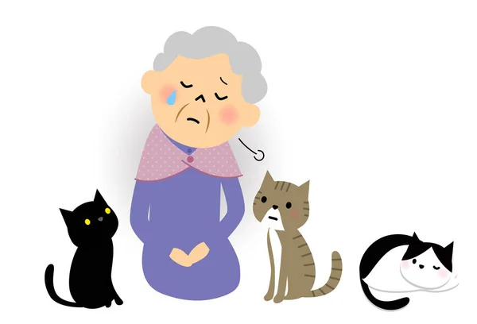
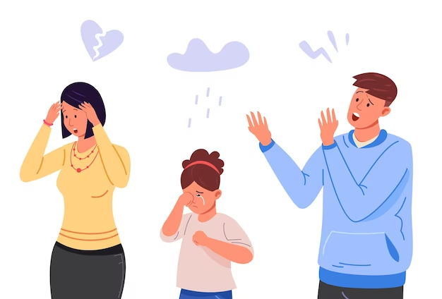
По мнению респондентов, наиболее распространенными причинами самозанятости среди казахстанской молодежи являются [30]:
психический стресс, депрессия;
проблемы старости;
одиночество, чувство нужды;
конфликты между родителями.

Slide 39



А специалисты часто рано прощаются с жизнью:
девушки;
горожане, которые не работают;
лица без высшего образования;
считает, что неверующие спешат.

Slide 40
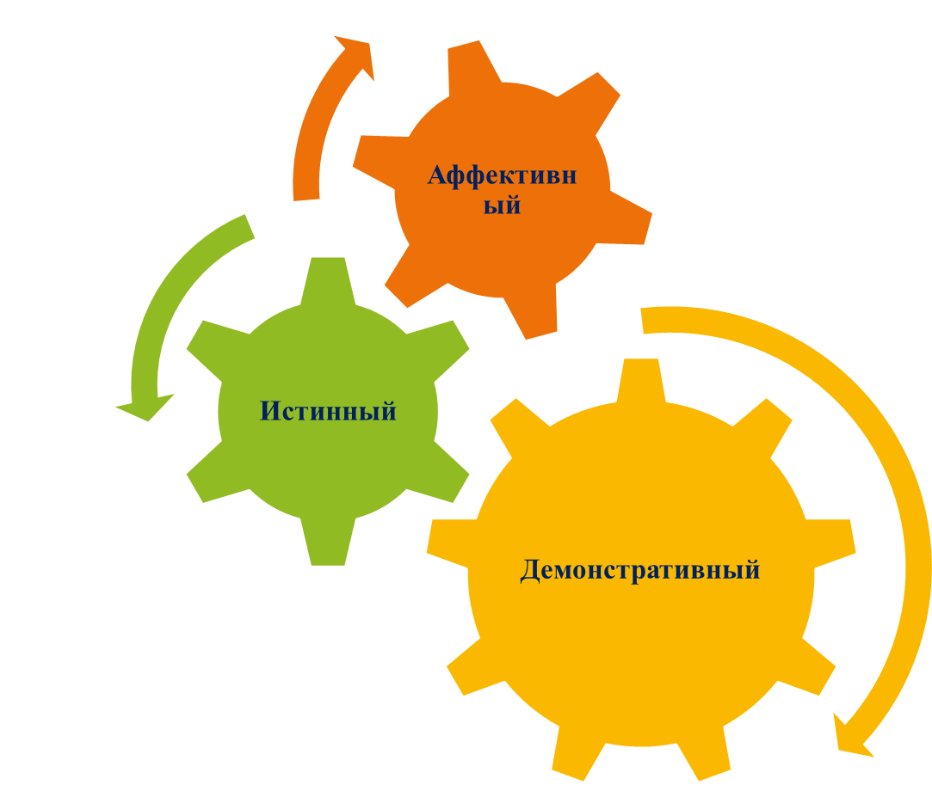
Виды детского суицида
По мнению ученых, существует три типа суицида.

Slide 41
Виды детского суицида
1.Демонстративный.
Демонстративное суицидальное поведение – это изображение попыток самоубийства без реального намерения покончить с жизнью, с расчетом на спасение. Все действия направлены на привлечение внимания, возобновление интереса к собственной персоне, жалость, сочувствие, возмездие за обиду, несправедливость. Место совершения попытки самоубийства указывает на ее адрес: дома – родным, в компании сверстников – кому-то из них, в общественном месте.
2. Аффективный.
Аффективное суицидальное поведение – тип поведения, характеризующийся, прежде всего действиями, совершаемыми на высоте аффекта. Суицид во время аффекта может носить черты спектакля, но может быть и серьезным намерением, хотя и мимолетным.Наследственность. Исследователи выяснили, что людей, умерших таким образом, можно увидеть в предках тех, кто идет на суицид.
3. Истинный.
Истинное суицидальное поведение – намеренное, обдуманное поведение, направленное на реализацию самоубийства, иногда долго вынашиваемое. Подросток заботится об эффективности действия и отсутствии помех при их совершении. В оставленных записках звучит мотив собственной вины, забота о близких, которые не должны чувствовать причастность к совершенному действию [31].

Slide 42
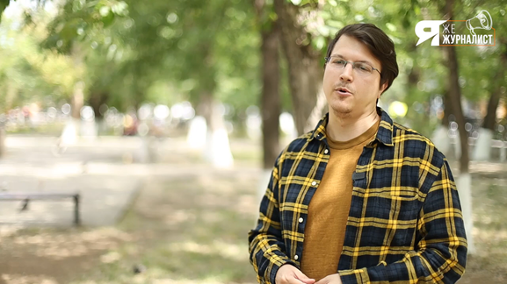
Просмотр и обсуждение видеороликов.

Slide 43
Рекомендуемая литература
1. Алимова М.А. Суицидальное поведение подростков: диагностика, коррекция. Барнаул, 2014.–100 с. https://admmegion.ru/upload/iblock/bcb/alimova_barnaul.pdf
2.Елбол Каримов. Дети в Казахстане почти каждый день совершают самоубийства. Можно ли решить эту проблему. Попытаемся найти корень проблемы и ее решение. 04.06.2021, 14:44 https://liter.kz/kazahstan-godami-ne-mozhet-reshit-problemu-suiczidov/
3.Б.Г. Мещеряков и В.П. Зинченко. Большой психологический словарь/ Прайм-Еврознак - 2007 г. https://psychological.slovaronline.com/
4.http://www.consultant.ru/document/cons_doc_LAW_310839/
5.Словарь психологических терминов. http://www.belogurova.ru/glossary
6.https://www.ncfu.ru/export/uploads/Dokumenty-Nauka/materialy-III-konferencii-psihologicheskoe-zdorove-lichnosti-teoriya-i-praktika_2021.10.2016.pdf
7.Профилактика суицидального поведения : учебно-методическое пособие / [К. В. Днов, В. В. Нечипоренко, Т. Ф. Мурзина и др.] ; Санкт-Петербургский ин-т усовершенствования врачей-экспертов. - Казань : Бук, 2018. - 104 с. http://www.vashpsixolog.ru/preventive-work-of-a-psychologist-in-the-school/130-prevention-of-suicide-suicide/2786-istoriya-razvitiya-suiczidologii
8.Шелехов И. Л, Каштанова Т. В., Корнетов А. Н., Толстолес Е. С. С 894 Суицидология: учебное пособие / И. Л Шелехов, Т. В. Каштанова, А. Н. Корнетов, Е. С. Толстолес – Томск: Сибирский государственный медицинский университет, 2011. – 203 с
9.https://mishajp.livejournal.com/94853.html.
10.Лилит Мазикина. Откуда взялся сати – обычай сожжения вдов – и как индийцы против него боролись// https://www.novochag.ru/family_and_children/psihologiya/otkuda-vzyalsya-sati-obychay-sozhzheniya-vdov-i-kak-indiycy-protiv-nego-borolis/

Slide 44
Рекомендуемая литература
11.Литмен, Р. Зигмунд Фрейд о самоубийстве [Текст] – Р. Литмен //Журнал практической психологии и самоанализа, 2013. – №1. – 102 [Электронный ресурс]. – Режим доступа: http://psyjournal.ru/psyjournal/articles/detail.php?ID=2042
12Львова, И.Н. Диагностика, профилактика и коррекция суицида [Текст] / И.Н. Львова // Научное обозрение, 2015. – №2. – С.129–131
13.Шелехов, И. Л. Суицидология: учебное пособие [Текст] / И.Л.Шелехов, Т.В.Каштанова, А.Н.Корнетов, Е.С.Толстолес – Томск: Сибирский государственный медицинский университет, 2011. – 203 с.
14.Блейхер,В.М. Клиническая патопсихология [Текст] / В.М. Блейхер, И.В. Крук, С.Н. Боков. – М.: Издательство Московского социального института. –2012. – 512 с.
15.Егоров, А. Ю., Игумнов, С. А. Расстройства поведения у подростков: клинико-психологические аспекты [Текст]/ А.Ю. Егоров, С.А. Игумнов. – СПб.: Речь, 2015.– 436 с
16.Амбрумова, А.Г., Диагностика суицидального поведения [Текст]/ А.Г. Абрумова, В.А. Тихоненко. – М., 2012.
17.Энциклопедия глубинной психологии. Под ред. А. М.Боковикова [Текст]/. – М., 2011. – 290с.
18.Суицидология: прошлое и настоящее: Сб. статей / Сост. А.Н. Моховиков. – М., 2011. –239с.
19. Ефимова, О.И. Особенности социальных установок и ценностных ориентаций подростков и молодежи со склонностью к суицидальному поведению [Текст] // Современные тенденции развития гуманитарных наук. Материалы Международной научно-практической конференции. – 2013. – Ярославль: издательство «Канцлер», 2013. – С.109-120.
20.Хорни, К. Невротическая личность нашего времени [Текст] / К.Хорни, пер. с англ. В.В. Старовойтова. – М.: Канон-РООИ, 2012. – 288 с.

Slide 45
Рекомендуемая литература
21.Павленок, П.Д. Социальная работа с лицами и группами девиантного поведения: учеб. пособие [Текст] / П.Д. Павленок, М.Я. Руднева. – М.: Инфра-М, 2012. – 185 с.
22.Профилактика суицидальных проявлений среди несовершеннолетних: Методические рекомендации / Сост. Бадьина Н.П. - ГАОУ ДПО ИРОСТ. – Курган, 2011. - 107 с.
23.Андронникова, О. О. Основные характеристики подростков с самоповреждающим виктимным поведением [Текст] / О.О. Андронникова // Вестник томского государственного педагогического университета.– 2014. - №9. – С.120-126.
24.Куркина, О.В. Интегративный подход к пониманию феноменологии суицидального поведения подростков. Опыт социально-психологического исследования проблемы суицида [Текст] / О. В. Куркина // .Актуальные проблемы гуманитарных и естественных наук. – 2012. – №8. – С.168-172. 22. Лапицкий, М.А., Ваулин, С.В. Суицидальное поведение. – Смоленск, СГМА МЗ РФ, – 2012. – 156 с.
25.Типовая модель психолого-педагогического сопровождения образовательного процесса, направленного на профилактику суицидального поведения учащихся [Текст] –[Электронный ресурс]. – Режим доступа:http://ou55.omsk.obr55.ru/files/2016/
26.Шнейдер, Л.Б. Девиантное поведение детей и подростков [Текст]/ Л.Б.Шнейдер. – М., 2015. – 336 с.
27.https://www.ektu.kz/files/DistanceEducation/Resource/441021/
28.http://www.psychiatry.ru/stat/170
29. https://skola15azov.siteedu.ru/media/sub/338/documents/
30. https://informburo.kz/kaz/zhalyzdy-zhne-depressiya-azastanda-zhastardy-z-zne-ol-zhmsauyna-ne-trtk.html
31.Соколова, Е.Т. Проблема суицида: Клинико-психологический ракурс [Текст] / Е.Т. Соколова, Ю.А. Сотникова // Вопросы психологии. – 2006, №2, С.66

